Slide 1
就職準備セミナー
～就職活動の始め方＆コツ～
なりたい自分になるために、
求められるあなたになるために
2021年1月18日（月）
ボイスエアー 藤重知子
Copyright 🄫 ボイスエアー All rights reserved.（無断転載・コピーを禁じます）

Slide 2
こんにちは！
藤重知子です。
ボイスエアー代表
キャリアコンサルタント
声と話し方コンサルタント
「声・話し方を磨くことで自信がつき、その人らしさが生き生きと輝くお手伝い」をします！
座右の銘 「和顔愛語」

Slide 3
経歴
23歳 大学卒業と同時に結婚（東京に転居）
24歳 長女出産（福岡市に転居）
28歳 次女出産（北九州に転居）
専業主婦
31歳 初めての声の仕事（かたりべ講座）
仕事をスタート
37歳 アナウンススクールで講師
44歳 大学院進学（食と家族関係）
46歳 個人事業主となる（地域/企業/学校の研修）
48歳 キャリアコンサルタント資格取得

Slide 4
本日の内容
◆わたしのキャリア・強み探し
「一人一人の世界の広げ方」
◆就職に向けた準備
「まずは情報収集を！」
◆声と話し方
「心が伝わる声と話し方」

Slide 5
ウォーミングアップ①
「視野が広くなる体操」

Slide 6
ウォーミングアップ②
「自己紹介」
名前+今日の目的+Good&New
★Good＆New
24時間以内にあった「よかったこと（Good）」や
「新しい発見（New）」を全員で共有し、拍手を
するという取り組み。
アメリカの教育学者ピーター・クライン氏によって
開発。組織やチームの活性化、ポジティブな思考や
雰囲気を生み出す効果がある。

Slide 7
１、わたしのキャリア・強み探し
「一人一人の世界の広げ方」
長期目線＆短期目線を持とう！

Slide 8
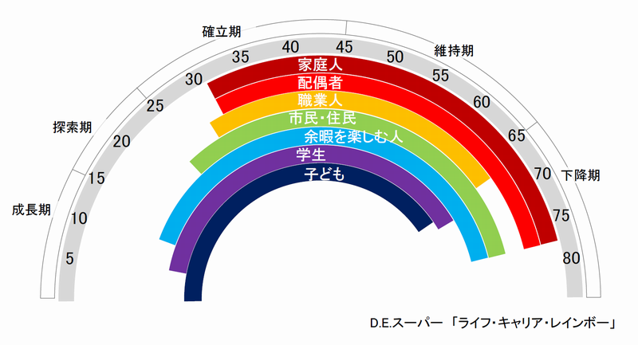
１、わたしのキャリア・強み探し
「一人一人の世界の広げ方」
長期目線＆短期目線を持とう！

Slide 9
長期目線：人生100年時代
無形資産が重要！！
・生産性資産
仕事に役立つ知識・スキル、人間関係
・活力資産
健康、家族、友人、愛
・変身資産
新たなステージへの移行を成功させる
意思と能力

Slide 10
短期目線：今、何が大切か、何が必要か、
優先順位を持つ
・生産性資産
仕事に役立つ知識・スキル、人間関係
・活力資産
健康、家族、友人、愛
・変身資産
新たなステージへの移行を成功させる
意思と能力

Slide 11
「プランド・ハプンスタンス・セオリー」
（計画的偶然性理論）
キャリアは基本的に
予期しない偶然の出来事によって
その8割が形成される
スタンフォード大学
クルンボルツ教授
Notes:
この理論の要点は、 ・個人のキャリアの8割は予想しない偶発的なことによって決定される ・その偶発的なことを計画的に導くことでキャリアアップをしていくべき という考えにあります。 たとえば、皆さんも仕事を選ぶとき、人との出会いが決め手となった方も多いでしょう。「計画された偶発性理論」では、個人のキャリアはそうした予期しない出来事の積み重ねで作られる、と考えるのです。
今を大切にしようという考え方です。クランボルツ教授は、『あまりに未来ばかりに気を取られると現在が見えなくなってしまう』と考えました。目的ばかり見ていると見逃すことも多い。想定外のチャンスを失ってしまうというのです」
予期しない出来事をただ待つだけでなく、自ら創り出せるように積極的に行動したり、周囲の出来事に神経を研ぎ澄ませたりして、偶然を意図的・計画的にステップアップの機会へと変えていくべきだというのが同理論の中心となる考え方

Slide 12
偶然の出来事は
人のキャリアに大きな影響を及ぼし、
かつ望ましいものである。
そして、予期しなかった出来事を
キャリアの機会とすることができた時、
その出来事は「プランド・ハプンスタンス
（＝計画された偶然）」に変わる。

Slide 13
「予期しない偶然の出来事」を
キャリアの種に変える５つのスキル！！ ・好奇心：新しい学びの機会を模索する ・持続性：失敗に負けずに努力し続ける ・柔軟性：姿勢や状況を変える ・楽観性：新しい機会は必ずあると考える ・冒険心：結果が不確実でも行動を起こせ。

Slide 14
経歴
23歳 大学卒業と同時に結婚（東京に転居）
24歳 長女出産（福岡市に転居）
28歳 次女出産（北九州に転居）
専業主婦
31歳 初めての声の仕事（かたりべ講座）
仕事をスタート
37歳 アナウンススクールで講師
44歳 大学院進学（食と家族関係）
46歳 個人事業主となる（地域/企業/学校の研修）
48歳 キャリアコンサルタント資格取得

Slide 15
「点と点をつなげる」
バラバラの経験であっても
将来それが何らかのかたちで繋がる
2005年 byスティーブ・ジョブズ
Notes:
2005年の米国スタンフォード大学卒業式の祝賀式で卒業生に向けて行ったスピーチ
点と点をつなげることに対して、スピーチでジョブズは次のように言っています。 将来をあらかじめ見据えて、点と点をつなぎあわせることなどできません。できるのは、後からつなぎ合わせることだけです。だから、我々はいまやっていることがいずれ人生のどこかでつながって実を結ぶだろうと信じるしかない。

Slide 16
強みを見つける13の質問♪
Notes:
2005年の米国スタンフォード大学卒業式の祝賀式で卒業生に向けて行ったスピーチ
点と点をつなげることに対して、スピーチでジョブズは次のように言っています。 将来をあらかじめ見据えて、点と点をつなぎあわせることなどできません。できるのは、後からつなぎ合わせることだけです。だから、我々はいまやっていることがいずれ人生のどこかでつながって実を結ぶだろうと信じるしかない。

Slide 17
自分の強みを
仕事目線で表現してみると…
・人と接するのが好き → 能力がある
・何でもまずやってみる → チャレンジ精神旺盛
・周りの人とうまくやっていける → 協調性がある
・PTAで皆をとりまとめた →マネジメント力がある
・友人とイベントするのが好き → 企画力・実行力がある
・時間や期限を守る → 力がある
Notes:
2005年の米国スタンフォード大学卒業式の祝賀式で卒業生に向けて行ったスピーチ
点と点をつなげることに対して、スピーチでジョブズは次のように言っています。 将来をあらかじめ見据えて、点と点をつなぎあわせることなどできません。できるのは、後からつなぎ合わせることだけです。だから、我々はいまやっていることがいずれ人生のどこかでつながって実を結ぶだろうと信じるしかない。

Slide 18
◆わたしのキャリア・強み探し
「一人一人の世界の広げ方」
自分の人生を
自分でプロデュースする！
Notes:
2005年の米国スタンフォード大学卒業式の祝賀式で卒業生に向けて行ったスピーチ
点と点をつなげることに対して、スピーチでジョブズは次のように言っています。 将来をあらかじめ見据えて、点と点をつなぎあわせることなどできません。できるのは、後からつなぎ合わせることだけです。だから、我々はいまやっていることがいずれ人生のどこかでつながって実を結ぶだろうと信じるしかない。

Slide 19
２、就職に向けた準備
「情報収集＆下準備！」
①情報収集
★現状を知る
⇒実際に働いている人からの情報
どんな仕事？具体的な作業内容は？
家族の協力、家事の分担は？
⇒求人サイトなどの情報
どういう仕事がある？時間は？
給料は？必要なスキルは？

Slide 20
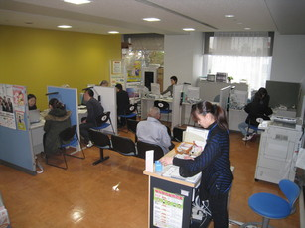
２、就職に向けた準備
「情報収集＆下準備！」
①情報収集
★サポート情報（行政サポート、民間サポート）
・就職のサポート
・子どもの預け先
・家事のサポート
※久留米市ジョブプラザHPより

Slide 21
２、就職に向けた準備
「情報収集＆下準備！」
①情報収集
★働き方の形態現状を知る
→正社員？パート？求人の状況、ニーズ
より具体的に、まず知ることから！！

Slide 22
２、就職に向けた準備
「情報収集＆下準備！」
★正社員
安定した雇用、収入、福利厚生
昇進・昇格、責任ある業務
転勤にも応じる覚悟がいる
希望の職種につけない場合もある
残業や休日出勤もある

Slide 23
２、就職に向けた準備
「情報収集＆下準備！」
★契約社員
仕事内容と勤務時間が明確
専門的な仕事では正社員よりも
給料が多いこともある
契約が更新されるわけではない
昇進・昇給の機会がない場合が多い

Slide 24
２、就職に向けた準備
「情報収集＆下準備！」
★派遣社員（派遣会社が雇用主）
仕事内容や時間の条件が明確
契約以外の仕事は基本的にない
派遣会社の研修でスキルアップ可能
希望に合った仕事があるとは限らない
正社員の補助的業務の場合も多い
給与は時間給で支払われることが多い

Slide 25
２、就職に向けた準備
「情報収集＆下準備！」
★パート、アルバイト
自分の都合のよい時間で働ける
家庭と両立しやすい
扶養の範囲で働くことができる場合がある
契約が更新される保証はない
補助的な業務が多い
社会保険加入には条件がある

Slide 26
２、就職に向けた準備
「情報収集＆下準備！」
★業務請負（起業、フリーランス）
基本的に
仕事内容や時間を自分で決められる
仕事量を自分で調整できる
家庭との両立がしやすい
仕事がなければ収入は不安定
仕事とプライベートを区別しにくい

Slide 27
２、就職に向けた準備
「情報収集＆下準備！」
働き方の形態も様々…
それぞれの特徴を理解して、
★今できる働き方
★将来ステップアップを目指す働き方
★自分に合った働き方
など、具体的に考えて選択しましょう♪

Slide 28
２、就職に向けた準備
「情報収集＆事前準備！」
②事前準備
・家事を見直す
（家事時短、作り置き料理、まとめ買い）
・協力者作り
（家族、ご近所、友人、学校の先生など）
・仕事で必要なことを復習
（ビジネスマナー、パソコンスキルなど）
・働く条件や履歴書の内容を書き出してみる
（働く条件、今書ける項目は？）

Slide 29
２、就職に向けた準備
「情報収集＆事前準備！」
※ 働く条件 「５W２H」で書き出す
・Who ：誰が働くのか（これは自分自身）
・What ：どんな仕事をするのか
・Why ：なぜ働くのか
・When：いつから、週何回、何時間働くのか
・Where：勤務地の希望は？
・How：どんなふうに働きたいのか
・How much :いくらの収入を得たいのか

Slide 30
◆就職に向けた準備
「まずは情報収集を！」
仕事へのアンテナを立てて、
できそうなことから少しずつ！
Notes:
2005年の米国スタンフォード大学卒業式の祝賀式で卒業生に向けて行ったスピーチ
点と点をつなげることに対して、スピーチでジョブズは次のように言っています。 将来をあらかじめ見据えて、点と点をつなぎあわせることなどできません。できるのは、後からつなぎ合わせることだけです。だから、我々はいまやっていることがいずれ人生のどこかでつながって実を結ぶだろうと信じるしかない。

Slide 31
気力は「 」に出る
生活は「 」に出る
教養は「 」に出る
感情は「 」に出る
年齢は「 」に出る
土門拳：日本をリードする各界の人物像に肉薄した肖像写真を
撮り続けた写真家（1909～1990）

Slide 32
気力は「 目 」 に出る
生活は「 顔色 」に出る
教養は「 声 」に出る
感情は「口の周り」に出る
年齢は「 後姿 」に出る
土井拳：日本をリードする各界の人物像に肉薄した肖像写真を
撮り続けた写真家（1909～1990）

Slide 33
空気作り
第一声で惹きつける
「おはようございます！
◎◎◎◎と申します。
どうぞよろしくお願いいたします。」
伝わる話し方
空気作り
※素敵に自己演出しましょう

Slide 34
どんな表情、どんな声で 話したいですか？

Slide 35
３、伝わる声と話し方
自分磨き＆コミュニケーションUP！
爽やか、誠実、いきいき、優しい…
感じがいいなあ
安心だなあ
また会いたいなあ

Slide 36
３、伝わる声と話し方
①伝わる声磨き：表情・態度
笑顔の効果
・相手が安心する
・場が和む
・自分に余裕が出る
顔のスイッチ

Slide 37
気力は「目」に出る！ 目で語るワーク

Slide 38
目だけで語るワーク！（3～4名で）
★1人が「4つの感情（喜怒哀楽）を言葉を使わずに
目だけで表現する」
※マスクをつけたまま
★他の3人は、それを当てる。
※まずは、自分が「喜怒哀楽」のどれから表現するか
順番を決めましょう！
例…①怒
②哀
③喜
④楽

Slide 39
イメージと現状のギャップは？ レッツ！表情筋トレーニング

Slide 40
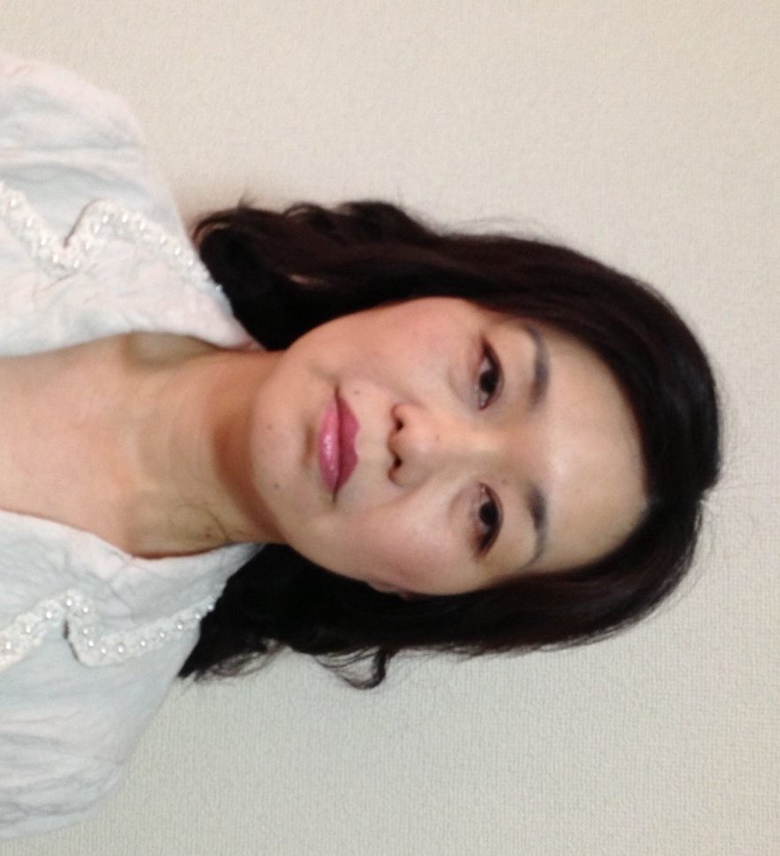
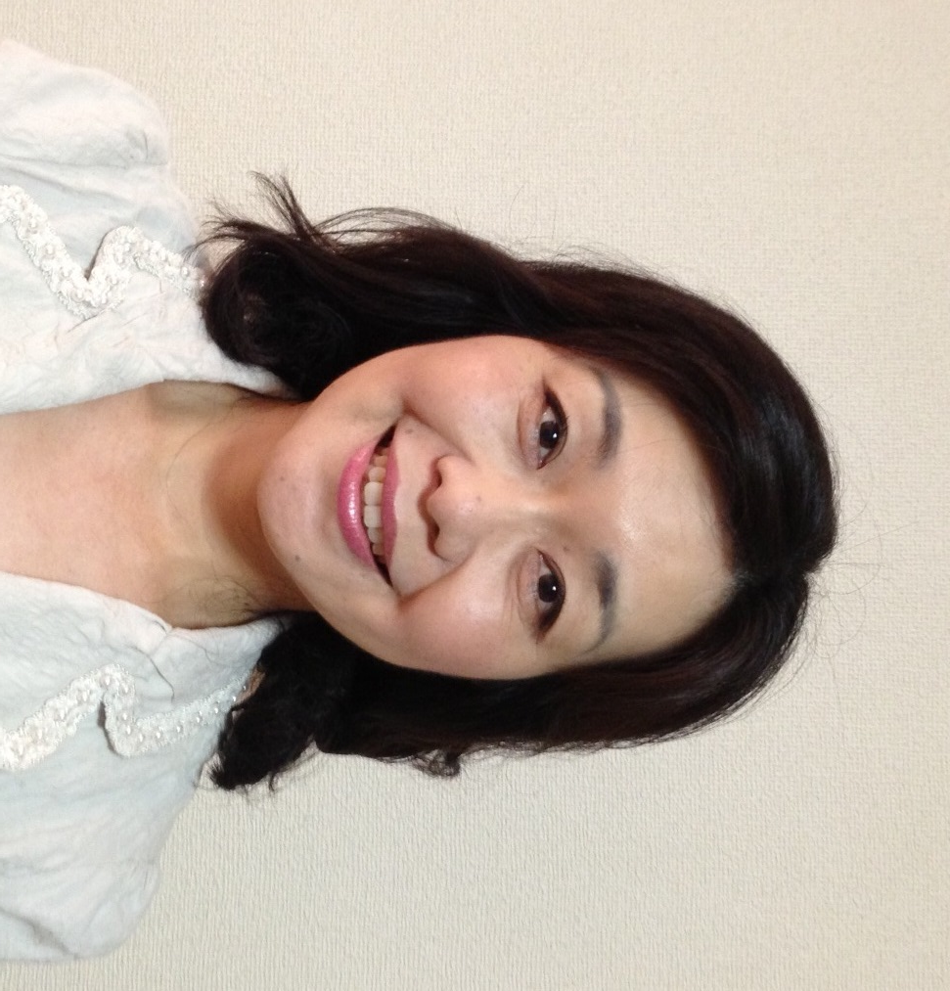
顔のスイッチを入れる！
いい声は、いい表情から！
※オンラインで話す時も視覚を意識！！

Slide 41
３、伝わる声と話し方
①伝わる声磨き：第一声
★母音の口の形が大事★
あ い う え お
声のスイッチ

Slide 42
声のベクトルを作る！
相手に届く声
届かない声

Slide 43
・青い家 ・貨客船の旅客
・新設診察室視察
・竹垣に竹立てかける
・生麦生米生卵
・椰子の実をひひが食い
菱の実を獅子が食う

Slide 44
・右に耳から耳輪を三つ
・柚子湯にゆったり
ゆらゆらゆれる
・ラクダの暖房
・私は忘れられない
・広げよう友達の輪

Slide 45
②伝わる話し方：論理的な構成
３、伝わる声と話し方
【PREP法】 面接でも使える！
わかりやすく、簡潔、説得力UP！
P ： まず結論（Point）を述べて、
R ： 次に理由（Reason）を説明し、
E ： 具体的な例（Example）を出した後、
P ： 最後にまとめ（Point）を述べる
心のスイッチ

Slide 46
【コミュニケーションのプロセス】
記号化 →送信 →受信 →解読化
・言語化
・頭で言葉
を選択
・行動
・声に出す
・行動
・目と耳で
聞く
・頭で
メッセージを
読む
コミュニケーションの種類
★非言語コミュニケーション：視覚・聴覚
★言語コミュニケーション ：言葉

Slide 47
★話し方のポイント
・相手の「目」を見る
・正確＆簡潔＆具体的に
・声の大きさは十分か
・相手が求めている情報提供が
できたか
※「え～」言葉のひげ×

Slide 48
★聴き方のポイント
・相手の「目」を見る
・話を最後まで聞く
・相手の話の真意を聞く
・話しやすい雰囲気を作る
※うなずき＆相づちも重要な要素‼

Slide 49
<あがり症対策>
・こっそり腹式呼吸…声の上ずり防止、集中力
・滑舌が良くなるツボ…声が出やすくなる
・アファメーション…潜在意識で成功イメージを
「自分の能力を十分に発揮して、プレゼンが大成功しました！
ありがとうございます！！」
+
落ち着いたフリをする

Slide 50
声と話し方を磨くこと 自分磨き＆相手への敬意 コミュニケーションＵＰ
印象ＵＰ！説明力ＵＰ！説得力ＵＰ！信頼関係ＵＰ！

Slide 51
本日の内容
◆わたしのキャリア・強み探し
「一人一人の世界の広げ方」
◆就職に向けた準備
「まずは情報収集を！」
◆声と話し方
「心が伝わる声と話し方」

Slide 52
就職準備セミナー
～就職活動の始め方＆コツ～
なりたい自分になるために、
求められるあなたになるために
2021年1月18日（月）
ボイスエアー 藤重知子
Copyright 🄫 ボイスエアー All rights reserved.（無断転載・コピーを禁じます）

